Slide 1
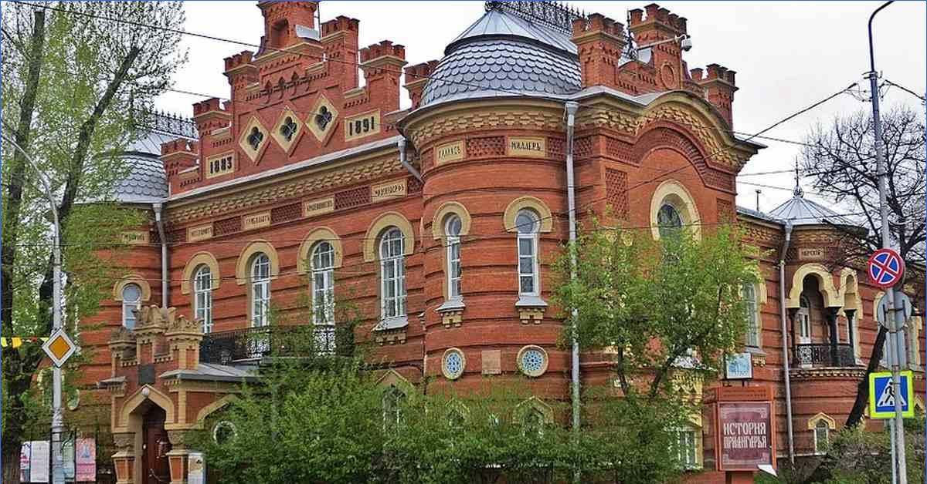
Виртуальная экскурсия в музей

Slide 2
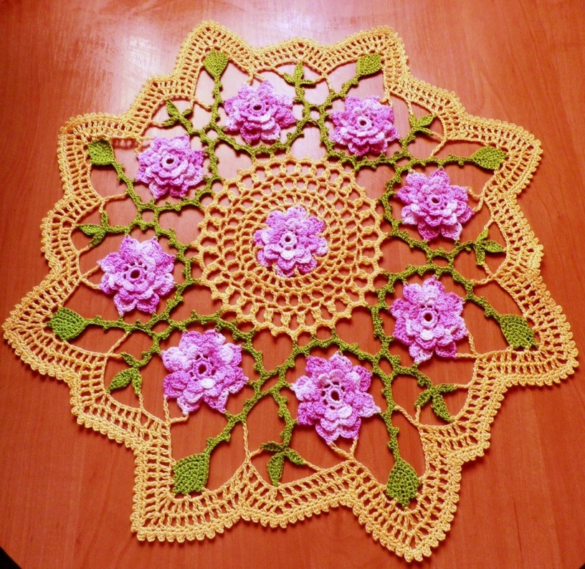
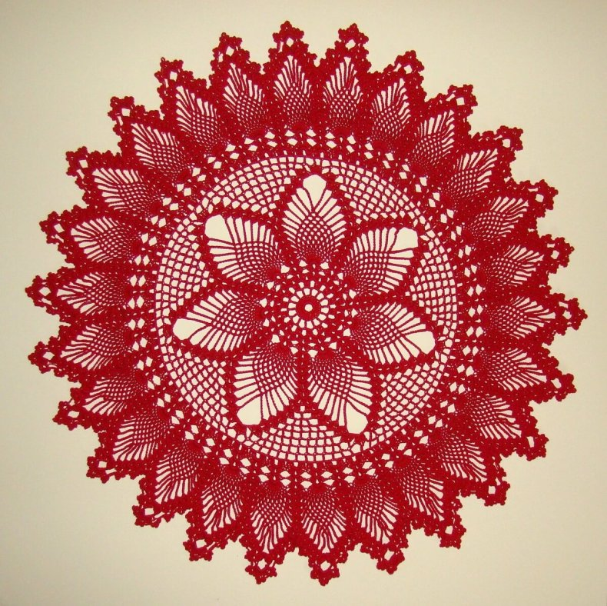
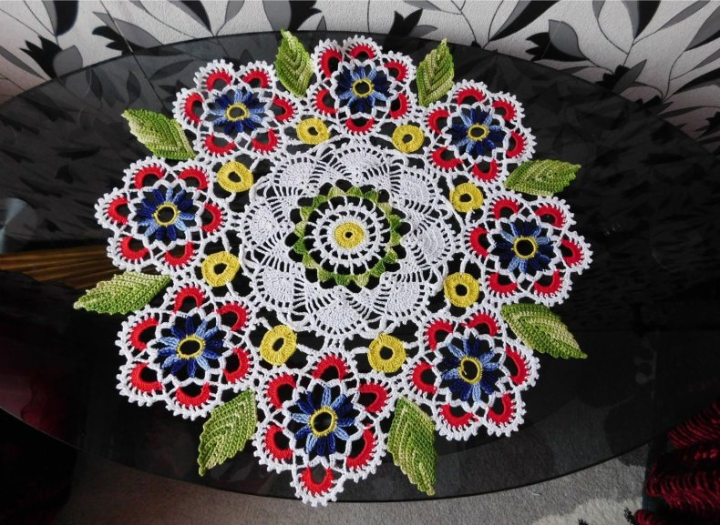
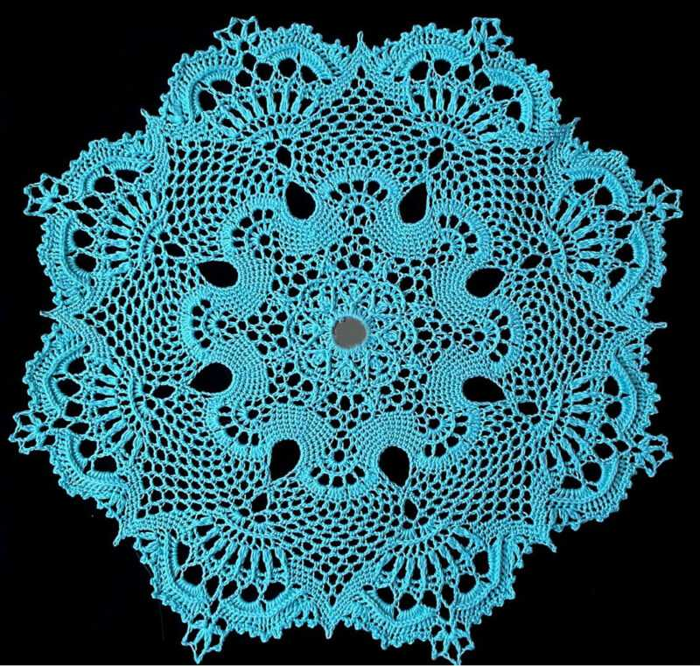
1.Выставочный зал

Slide 3
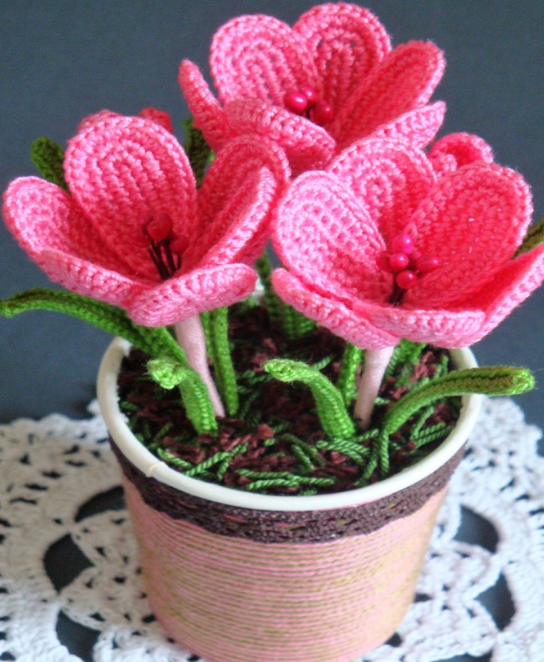
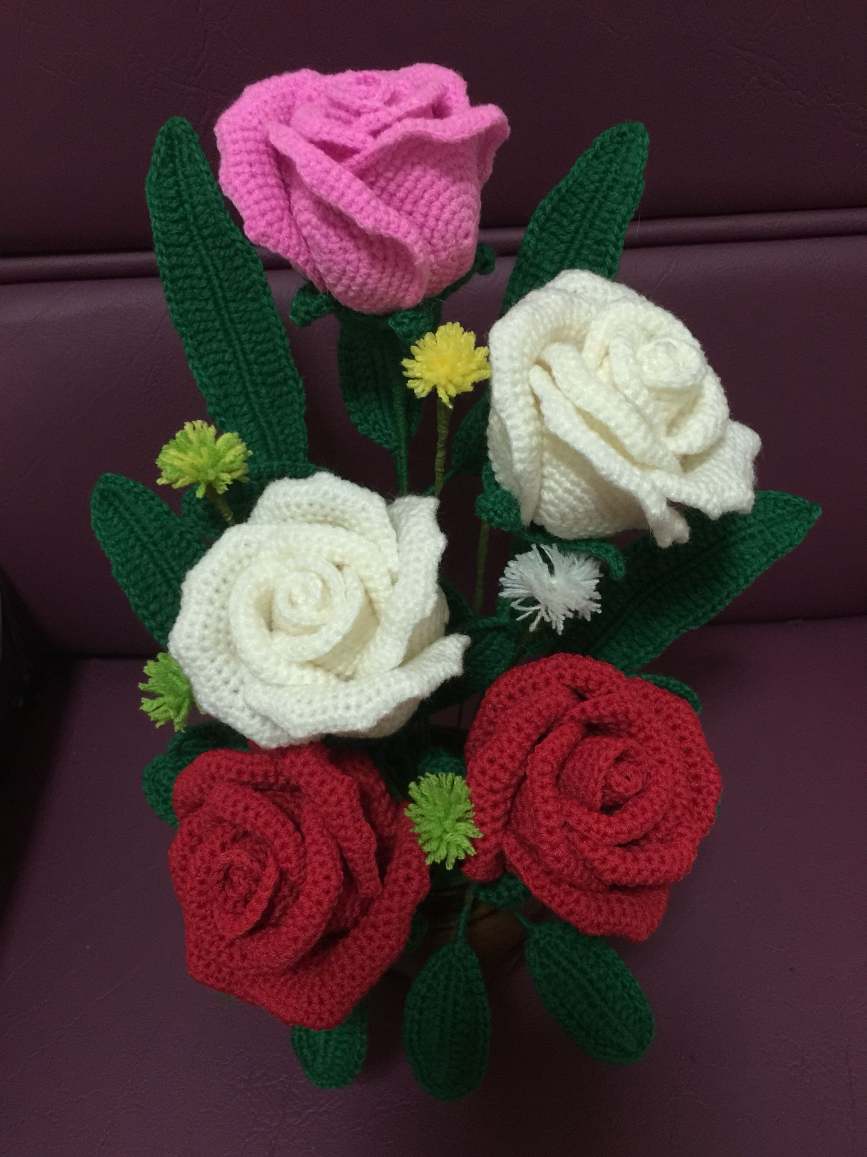
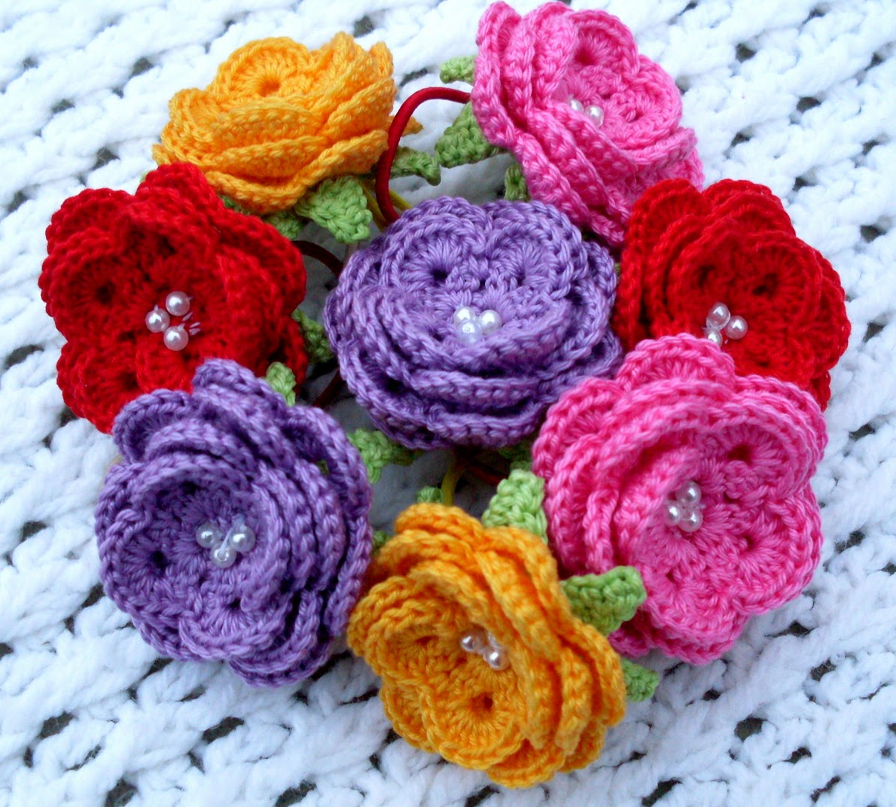
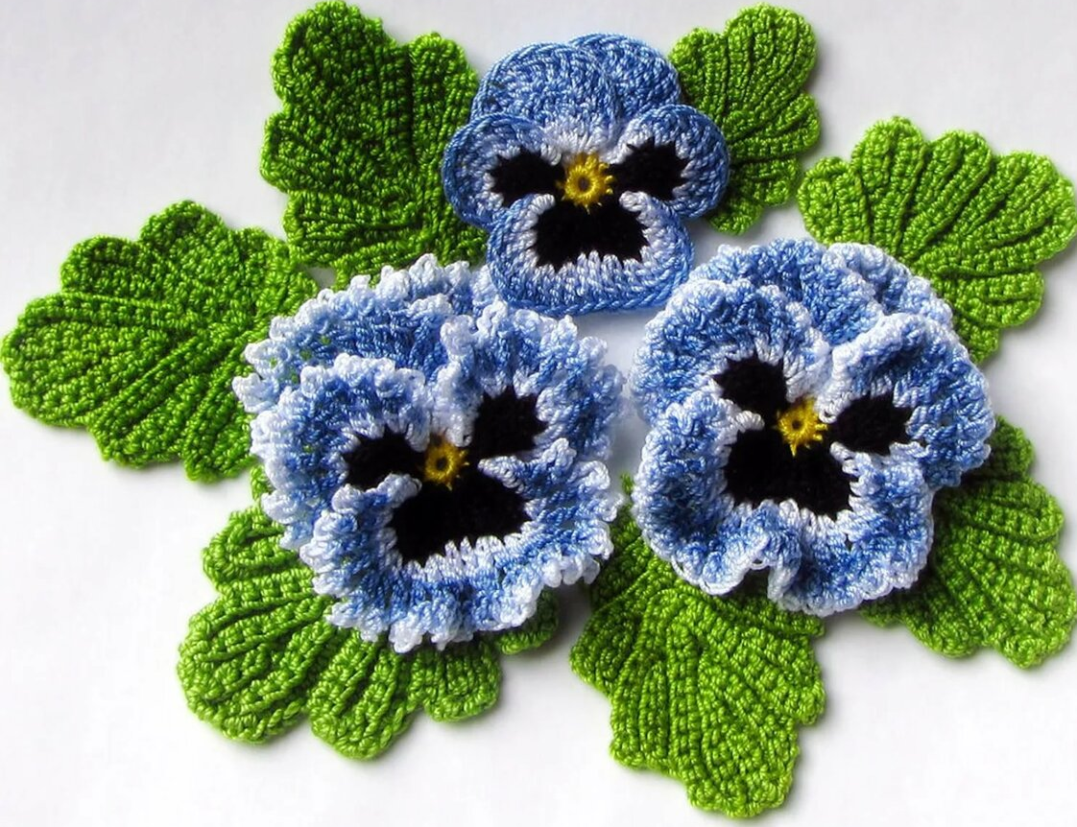

Slide 4
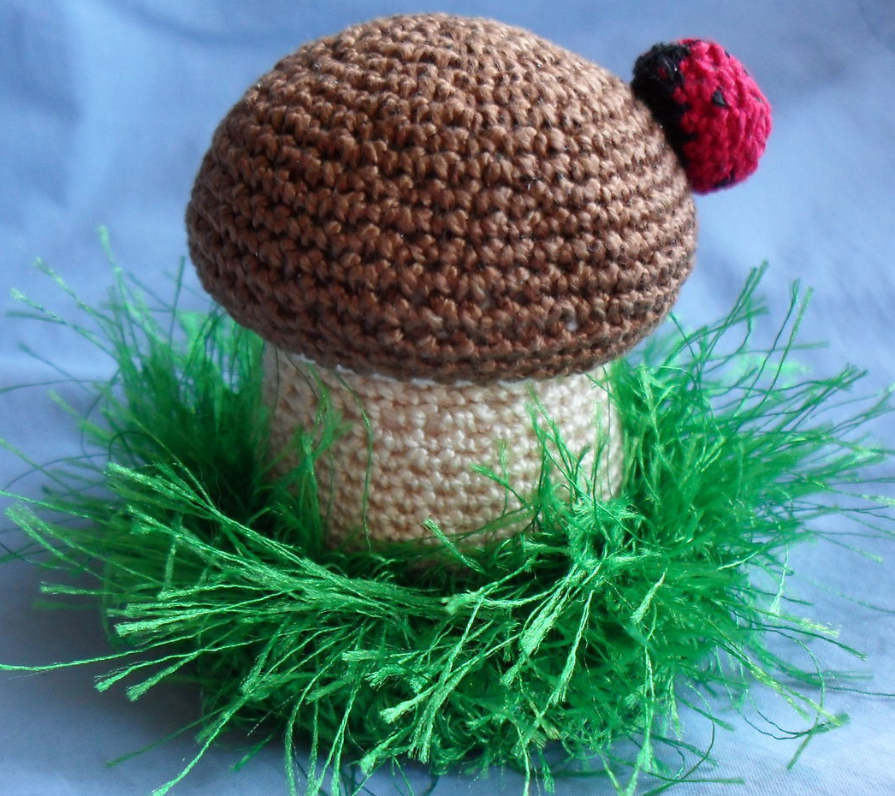
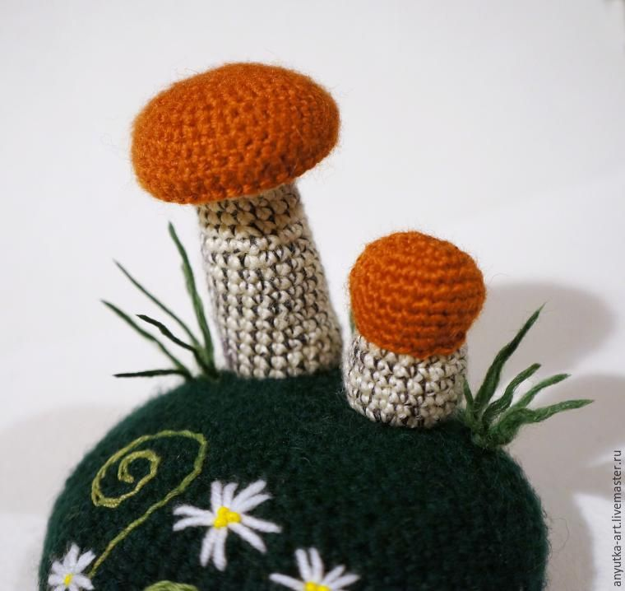
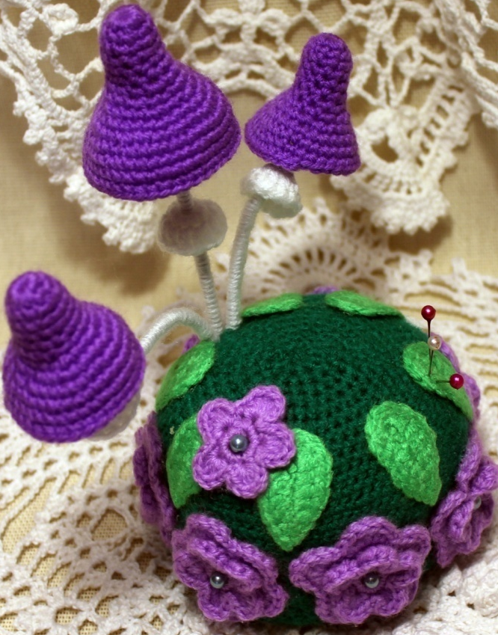

Slide 5
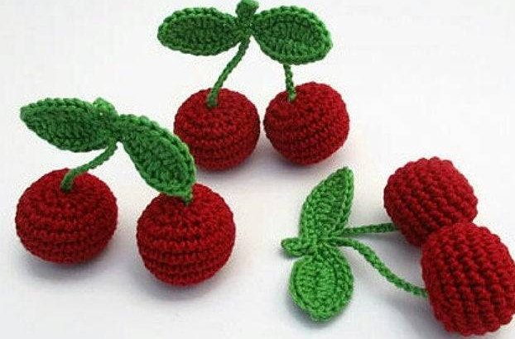
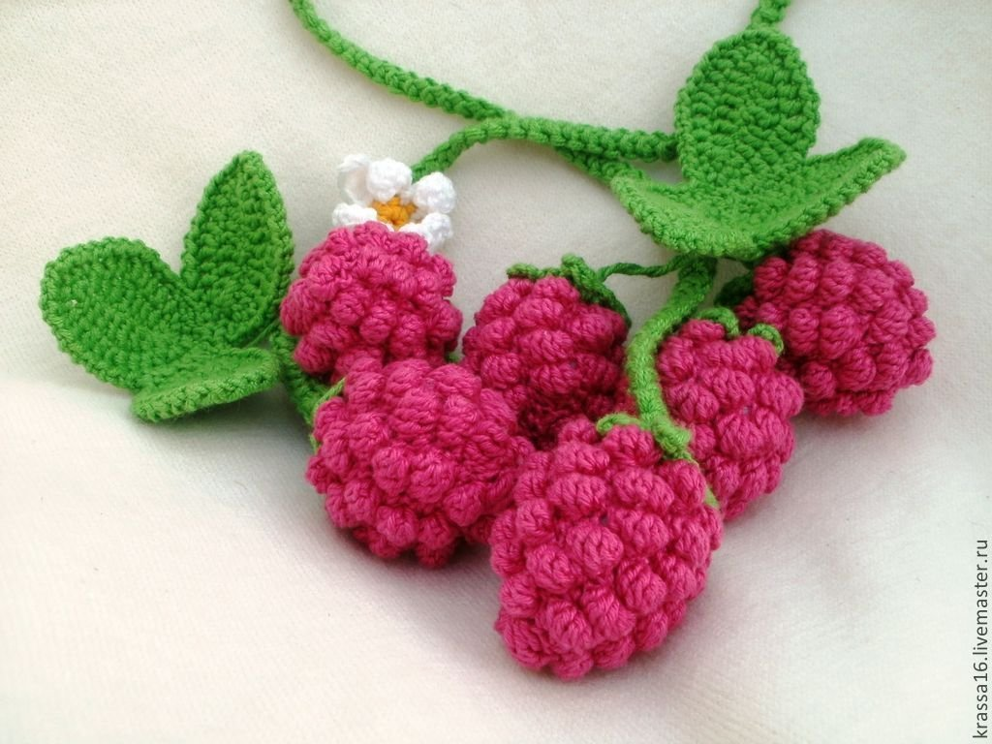
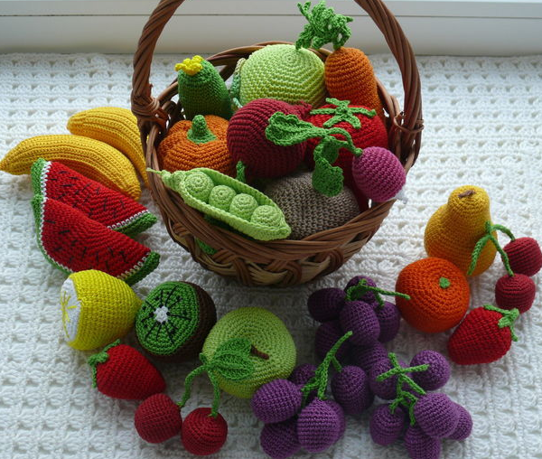
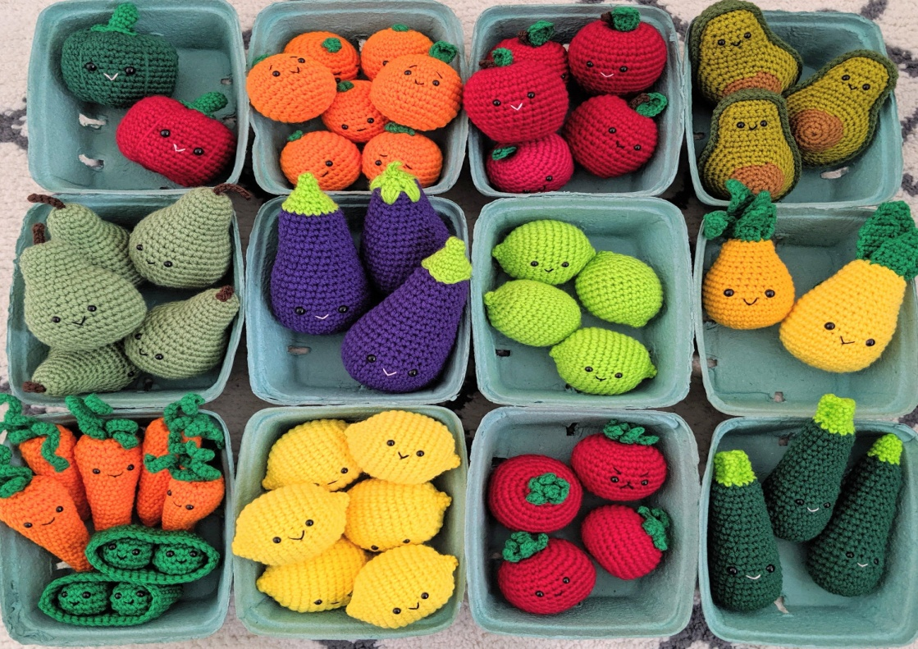
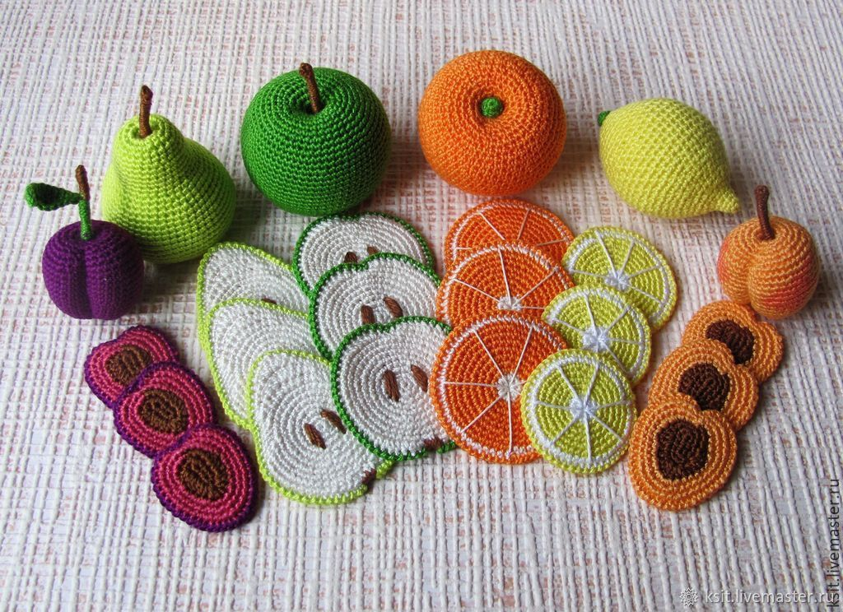

Slide 6
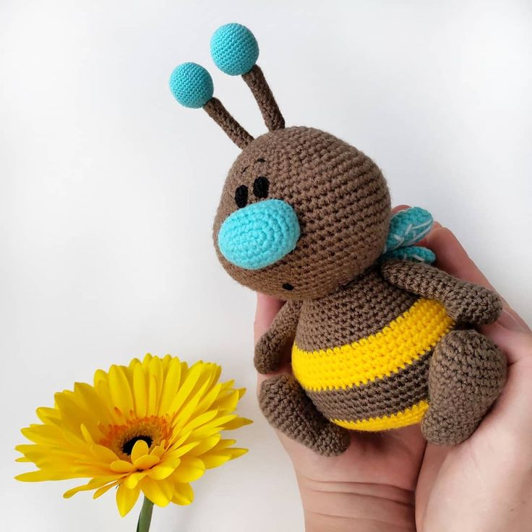
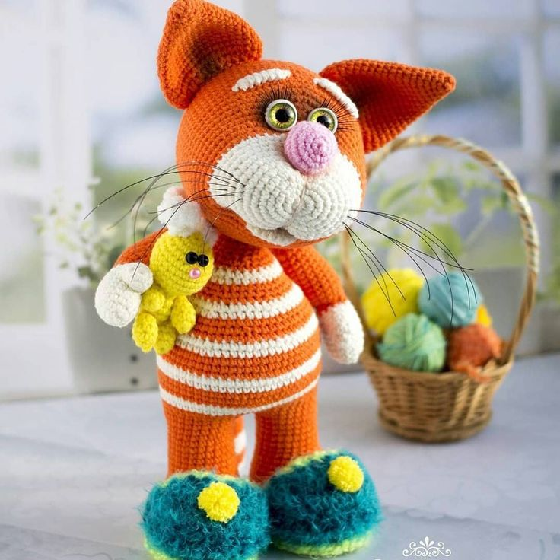
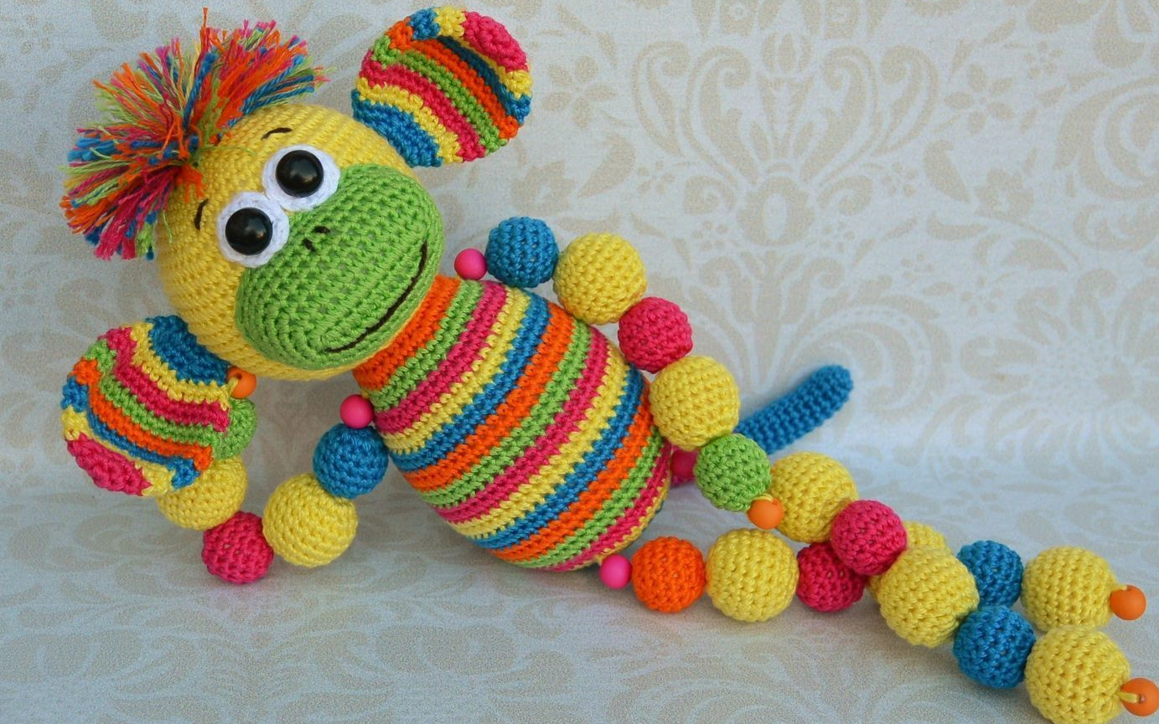

Slide 7
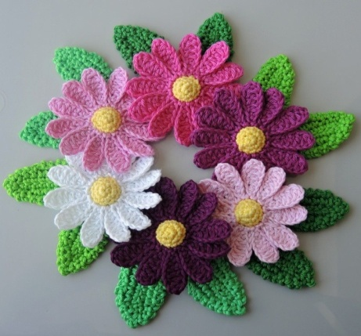
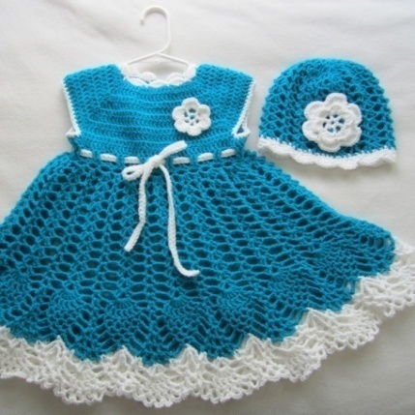
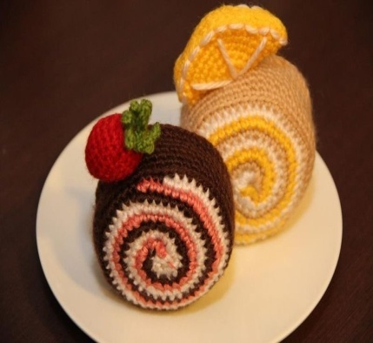
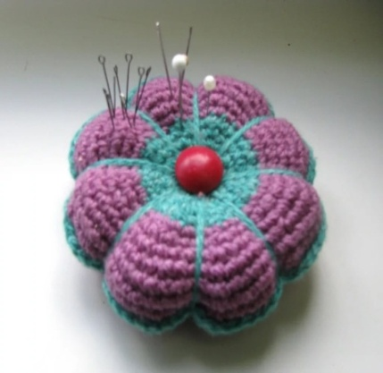
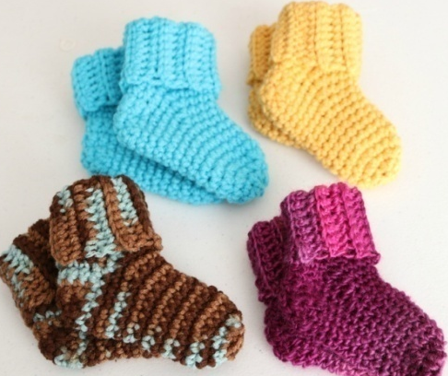
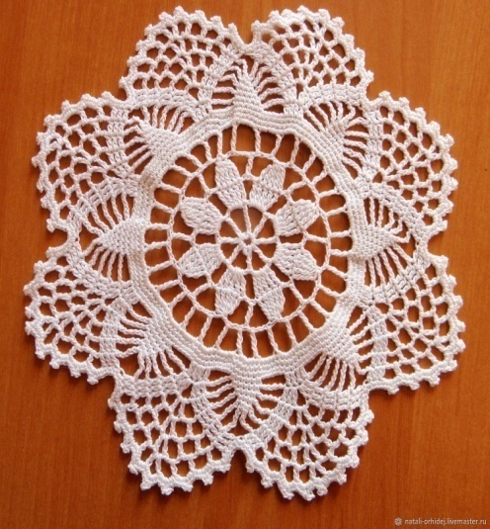
?

Slide 8
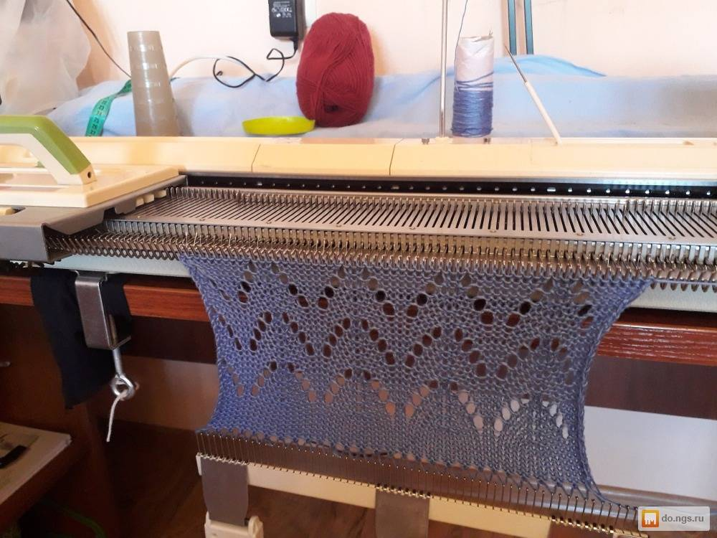
Трикотажное полотно получают не на ткацком станке, а на специальных вязальных машинах. В переводе с французского «трикотаж» как раз означает «вязание». Именно петельчатая структура сообщает этим материалам
эластичность.

Slide 9
2.Зал истории
Во время раскопок в одной из древнеегипетских гробниц археологи обнаружили рядом с золотыми статуэтками и драгоценными шкатулками… вязаный детский носок. Причем большой палец был вывязан, как в перчатке, отдельно, вероятно, чтобы удобнее надевать сандалии – подобие пляжных шлепанцев. Возраст носка – около 5 тысяч лет.

Slide 10
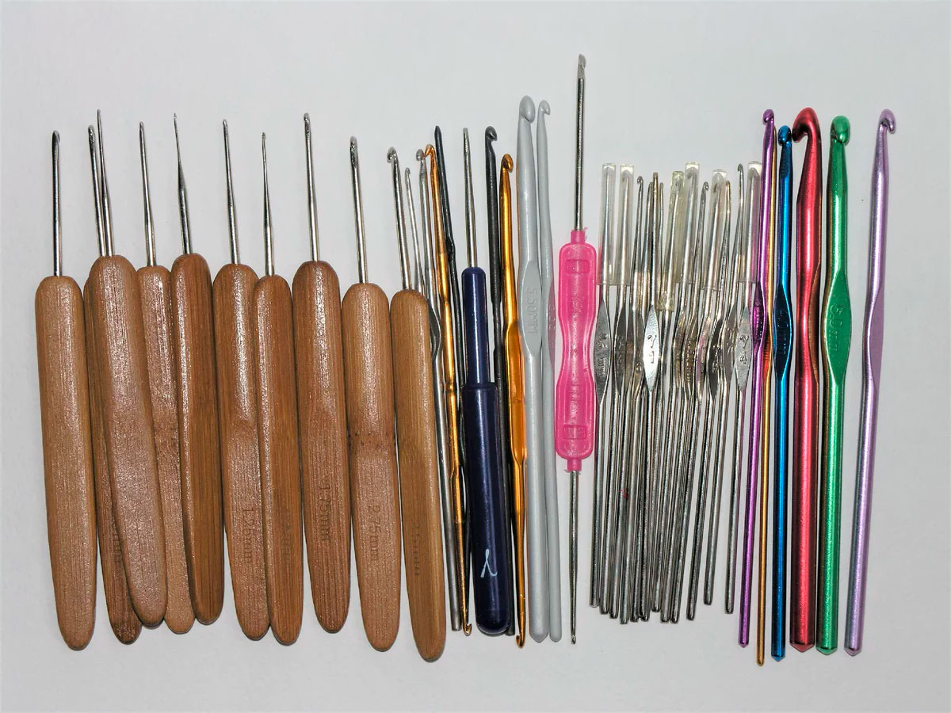
3.Мастерская инструментов
Крючки

Slide 11
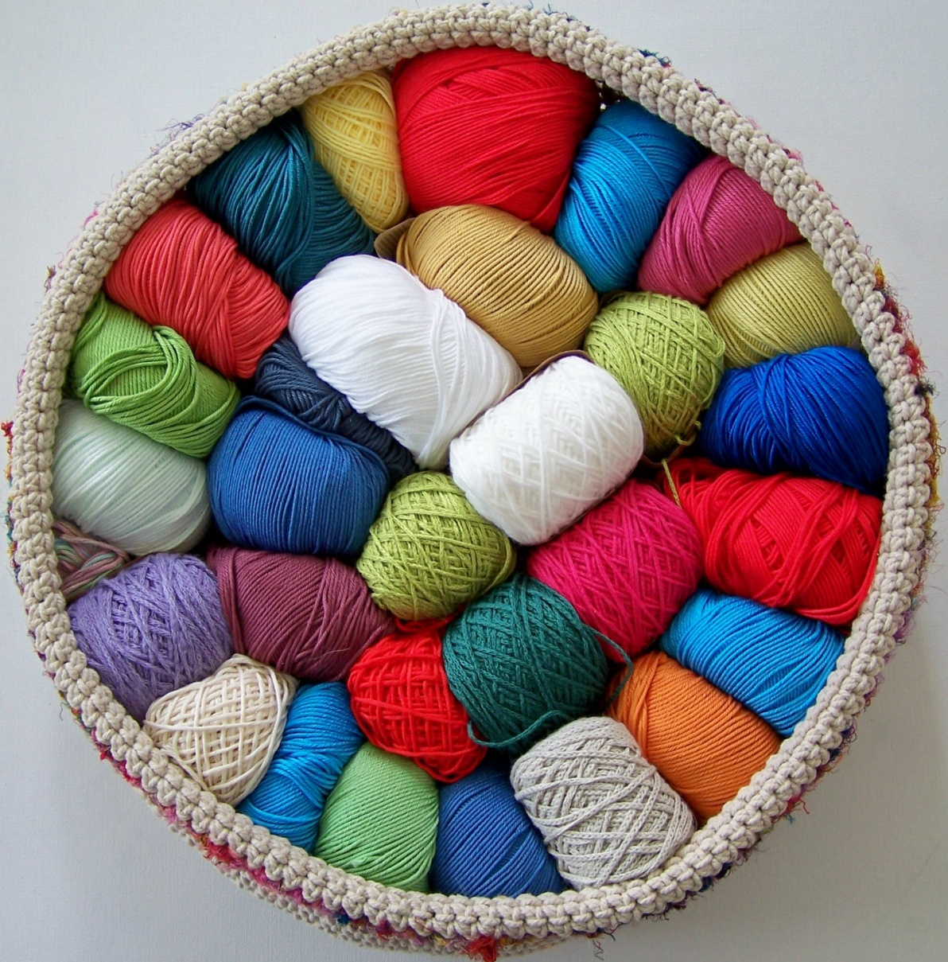
Пряжа
Один из наиболее распространенных видов пряжи, используемых для вязания крючком – хлопок. Они используются для вязания любых узоров и видов изделий.
Из льна производят очень прочные, чаще всего неотбеленные нити, которые применяются для вязания декоративных изделий.
Шерстяная пряжа – натуральный материал, получаемый из шерсти животных. Она хорошо сохраняет тепло, обладает гигроскопичностью.
Акриловые нити –химические волокна, добавляют в основную пряжу, для предания ей блестящего эффекта. . Очень прочные их применяют для разных изделий.

Slide 12
Оборудование рабочего места
1.Рабочее место для вязания должно быть хорошо освещено.
2. Сидеть надо прямо, касаясь корпусом спинки стула.
3.Кроме крючка могут понадобиться: штопальная игла, ножницы.
4.На рабочем месте должен быть порядок.
5.Перед началом и после окончания работы следует мыть руки, чтобы нить и вязаное полотно оставались всегда чистыми, а на руках не оставалось мелких частиц пряжи.

Slide 13
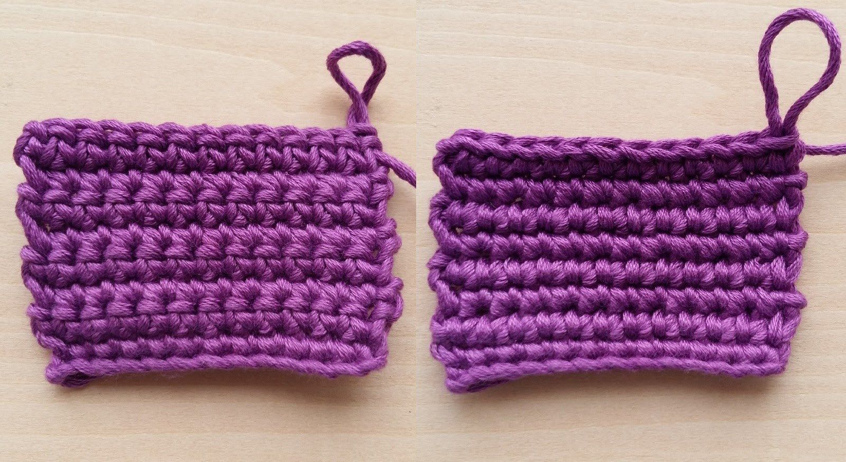
4.Производственная мастерская
Вязание полотна
Вязание по кругу

Slide 14
Положение крючка в руке

Slide 16
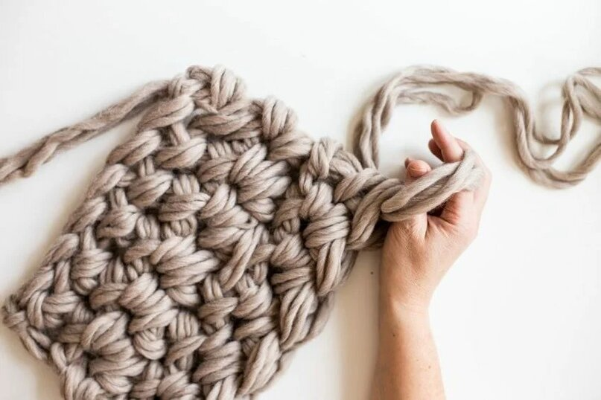
Японское вязание руками - юбиами

Slide 17
Книга «Отзывов»
Продолжите фразы:
Урок для меня показался…
За урок я узнал…
Мое настроение…

Slide 18
Спасибо за внимание!

